Slide 1
第4课时
正切函数的图象与性质
<<<
第7章

Slide 2
学习目标
1.了解正切函数的画法,理解并掌握正切函数的性质.
2.能够利用正切函数的图象与性质解决相关问题.

Slide 3
导 语
我们知道,研究一个新的函数,应从函数的定义域、图象、周期性、奇偶性、对称性、单调性、最值(值域)等方面来进行研究.我们已经研究了正弦函数、余弦函数的图象和性质,你能否根据研究正弦函数、余弦函数的图象和性质的经验,以同样的方法研究正切函数的图象与性质呢?

Slide 4
内容索引
一、正切函数的图象与性质
二、正切函数图象与性质的综合应用
随堂演练
课时对点练

Slide 5
一
正切函数的图象与性质

Slide 6
问题1
我们采用什么方法画正弦函数图象的?
提示 采用平移正弦线的方法,先画出一个周期的图象,再向左、右平移得到正弦函数的图象.

Slide 7
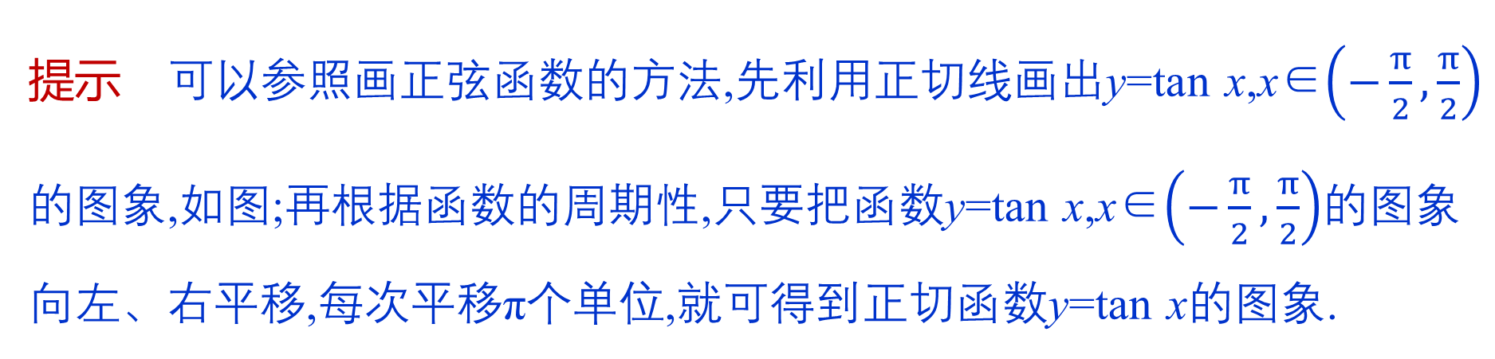
问题2
我们能否采用类似的方法画出函数y=tan x的图象呢?
提示 可以参照画正弦函数的方法,先利用正切线画出y=tan x,x∈$\left(−\frac{π}{2},\frac{π}{2}\right)$的图象,如图;再根据函数的周期性,只要把函数y=tan x,x∈$\left(−\frac{π}{2},\frac{π}{2}\right)$的图象向左、右平移,每次平移π个单位,就可得到正切函数y=tan x的图象.

Slide 8
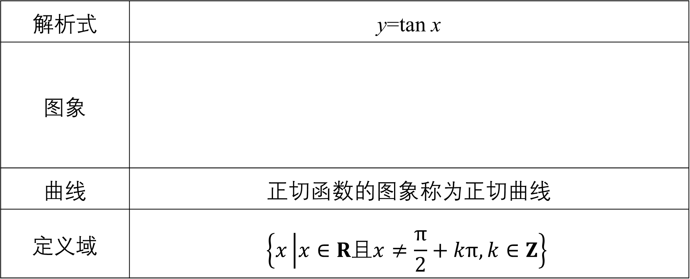
正切函数的图象与性质
解析式 | y=tan x
图象
曲线 | 正切函数的图象称为正切曲线
定义域 | $$\left\{x\left|x∈R且x≠\frac{π}{2}+kπ,k∈Z\right.\right\}$$

Slide 9
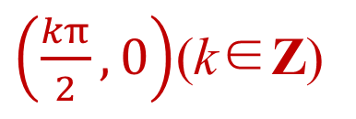
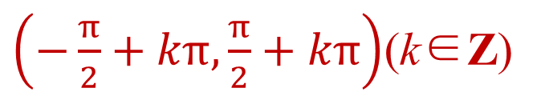
值域 | R
最小正周期 | ____
奇偶性 | 奇函数
单调性 | 每个开区间________________________都是函数的增区间
对称性 | 对称中心______________
π
$\left(−\frac{π}{2}+kπ,\frac{π}{2}+kπ\right)$(k∈Z)
$\left(\frac{kπ}{2},0\right)$(k∈Z)

Slide 10
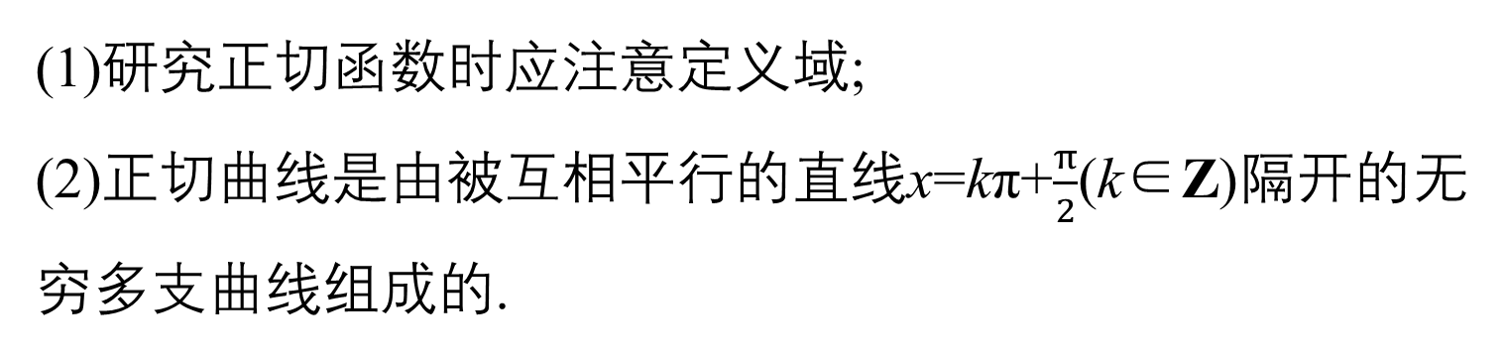
<<<
注 意 点
(1)研究正切函数时应注意定义域;
(2)正切曲线是由被互相平行的直线x=kπ+$\frac{π}{2}$(k∈Z)隔开的无穷多支曲线组成的.

Slide 11
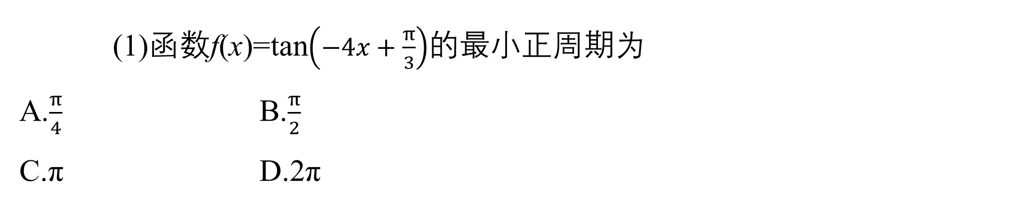
角度1 奇偶性与周期性
(1)函数f(x)=tan$\left(−4x+\frac{π}{3}\right)$的最小正周期为
A.$\frac{π}{4}$ B.$\frac{π}{2}$
C.π D.2π
例 1
√

Slide 12
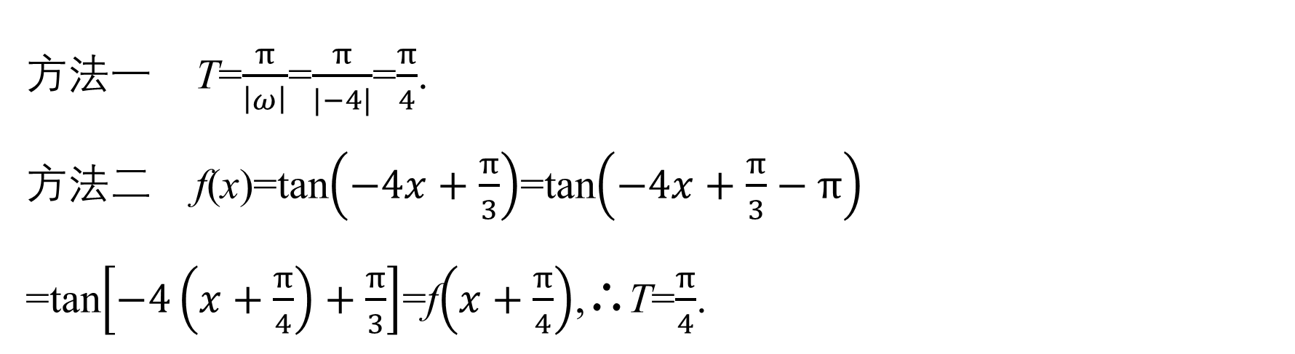
方法一 T=$\frac{π}{\left|ω\right|}$=$\frac{π}{|−4|}$=$\frac{π}{4}$.
方法二 f(x)=tan$\left(−4x+\frac{π}{3}\right)$=tan$\left(−4x+\frac{π}{3}−π\right)$
=tan$\left[−4\left(x+\frac{π}{4}\right)+\frac{π}{3}\right]$=f$\left(x+\frac{π}{4}\right)$,∴T=$\frac{π}{4}$.

Slide 13
(2)函数f(x)=sin x+tan x的奇偶性为
A.奇函数
B.偶函数
C.非奇非偶函数
D.既是奇函数又是偶函数
√

Slide 14
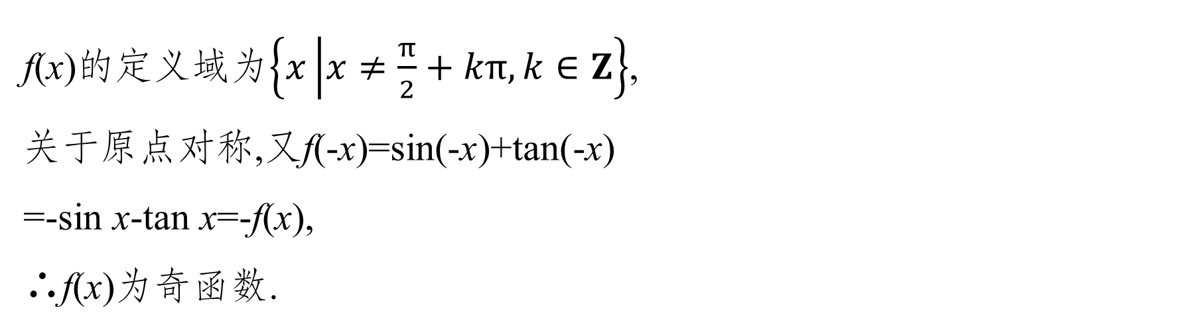
f(x)的定义域为$\left\{x\left|x≠\frac{π}{2}+kπ,k∈Z\right.\right\}$,
关于原点对称,又f(-x)=sin(-x)+tan(-x)
=-sin x-tan x=-f(x),
∴f(x)为奇函数.

Slide 15

反
思
感
悟
与正切函数有关的函数的周期性、奇偶性问题的解决策略
(1)一般地,函数y=Atan(ωx+φ)的最小正周期为T=$\frac{π}{\left|ω\right|}$,常常利用此公式来求周期.
(2)判断函数的奇偶性要先求函数的定义域,判断其是否关于原点对称,若不对称,则该函数无奇偶性;若对称,再判断f(-x)与f(x)的关系.

Slide 16
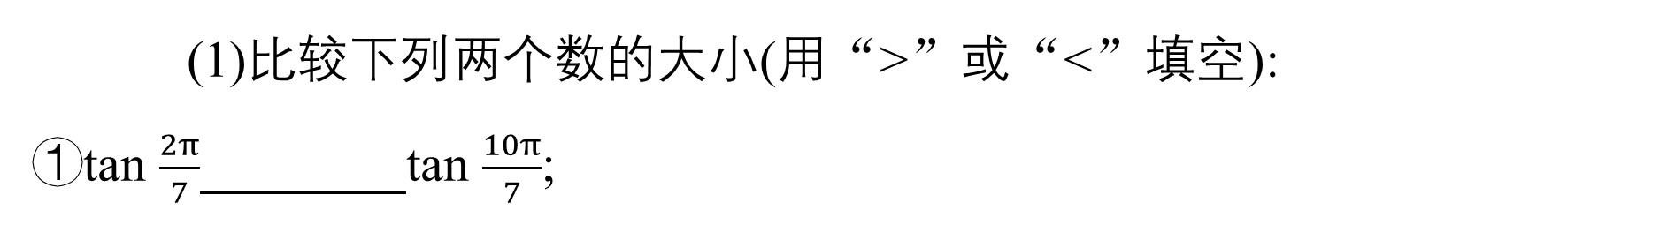
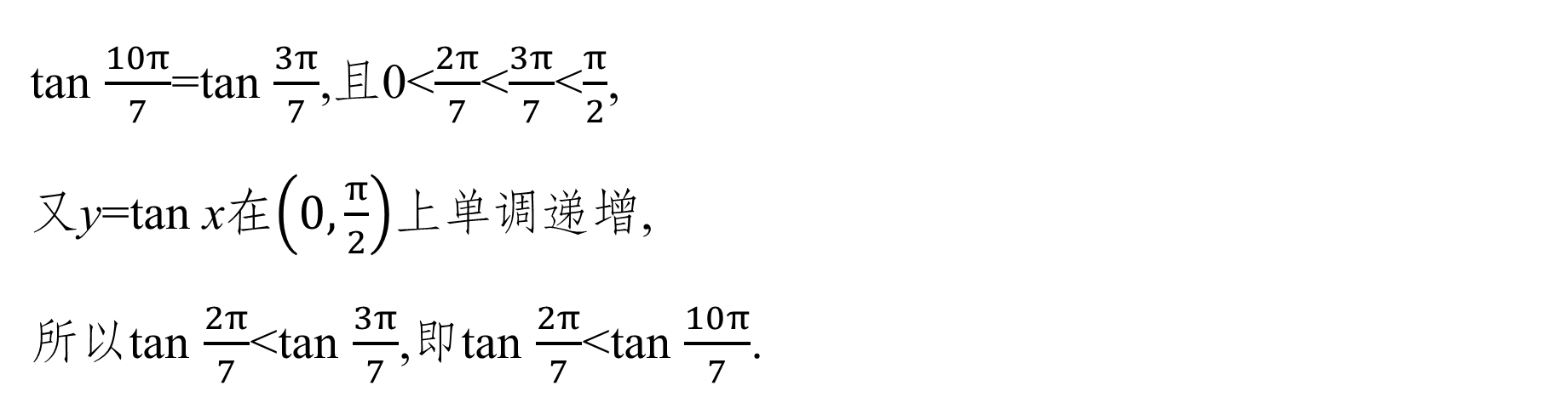
角度2 单调性
(1)比较下列两个数的大小(用“>”或“<”填空):
①tan $\frac{2π}{7}$ tan $\frac{10π}{7}$;
例 2
<
tan $\frac{10π}{7}$=tan $\frac{3π}{7}$,且0<$\frac{2π}{7}$<$\frac{3π}{7}$<$\frac{π}{2}$,
又y=tan x在$\left(0,\frac{π}{2}\right)$上单调递增,
所以tan $\frac{2π}{7}$<tan $\frac{3π}{7}$,即tan $\frac{2π}{7}$<tan $\frac{10π}{7}$.

Slide 17

②tan $\frac{6π}{5}$ tan$\left(−\frac{13π}{5}\right)$.
<
tan $\frac{6π}{5}$=tan $\frac{π}{5}$,tan$\left(−\frac{13π}{5}\right)$=tan $\frac{2π}{5}$,
因为0<$\frac{π}{5}$<$\frac{2π}{5}$<$\frac{π}{2}$,
又y=tan x在$\left(0,\frac{π}{2}\right)$上单调递增,
所以tan $\frac{π}{5}$<tan $\frac{2π}{5}$,
则tan $\frac{6π}{5}$<tan$\left(−\frac{13π}{5}\right)$.

Slide 18

(2)求函数y=tan$\left(2x−\frac{π}{3}\right)$的单调区间.
∵y=tan x在$\left(−\frac{π}{2}+kπ,\frac{π}{2}+kπ\right)$(k∈Z)上是增函数,∴-$\frac{π}{2}$+kπ<2x-$\frac{π}{3}$<$\frac{π}{2}$
+kπ(k∈Z),
即-$\frac{π}{12}$+$\frac{kπ}{2}$<x<$\frac{5π}{12}$+$\frac{kπ}{2}$(k∈Z).
∴函数y=tan$\left(2x−\frac{π}{3}\right)$的增区间是
$\left(−\frac{π}{12}+\frac{kπ}{2},\frac{5π}{12}+\frac{kπ}{2}\right)$(k∈Z),无减区间.

Slide 19

反
思
感
悟
(1)运用正切函数单调性比较大小的方法
①运用函数的周期性或诱导公式将角化到同一单调区间内.
②运用单调性比较大小关系.
(2)求函数y=Atan(ωx+φ)的单调区间的方法
y=Atan(ωx+φ)(ω>0)的单调区间的求法是把ωx+φ看成一个整体,解-$\frac{π}{2}$+kπ<ωx+φ<$\frac{π}{2}$+kπ,k∈Z即可.当ω<0时,先用诱导公式把x的系数化为正值再求单调区间.

Slide 20
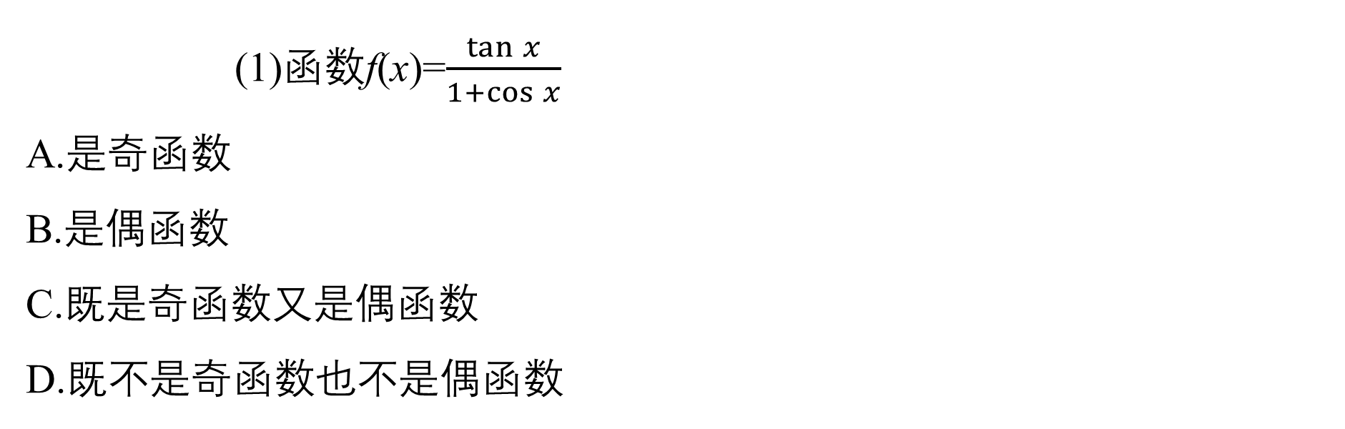
(1)函数f(x)=$\frac{tan x}{1+cos x}$
A.是奇函数
B.是偶函数
C.既是奇函数又是偶函数
D.既不是奇函数也不是偶函数
跟踪训练 1
√

Slide 21

要使f(x)有意义,必须满足$\left\{\begin{matrix}x≠kπ+\frac{π}{2}(k∈Z), \\ 1+cos x≠0,\end{matrix}\right.$
即x≠kπ+$\frac{π}{2}$,且x≠(2k+1)π(k∈Z),
∴函数f(x)的定义域关于原点对称.
又f(-x)=$\frac{tan(−x)}{1+cos(−x)}$=-$\frac{tan x}{1+cos x}$=-f(x),
故f(x)=$\frac{tan x}{1+cos x}$是奇函数.

Slide 22
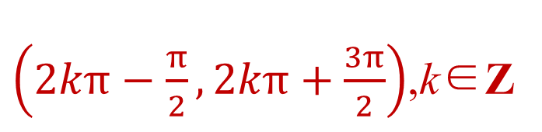
$\left(2kπ−\frac{π}{2},2kπ+\frac{3π}{2}\right)$,k∈Z
(2)函数y=3tan$\left(−\frac{1}{2}x+\frac{π}{4}\right)$的减区间为 .

Slide 23


y=3tan$\left(−\frac{1}{2}x+\frac{π}{4}\right)$可化为
y=-3tan$\left(\frac{1}{2}x−\frac{π}{4}\right)$,
由kπ-$\frac{π}{2}$<$\frac{1}{2}$x-$\frac{π}{4}$<kπ+$\frac{π}{2}$,k∈Z,
得2kπ-$\frac{π}{2}$<x<2kπ+$\frac{3π}{2}$,k∈Z,
故减区间为$\left(2kπ−\frac{π}{2},2kπ+\frac{3π}{2}\right)$,k∈Z.

Slide 24
正切函数图象与性质的综合应用
二

Slide 25
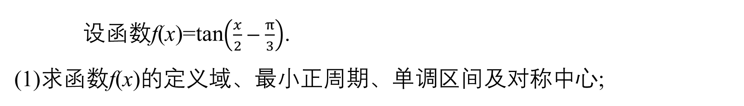
设函数f(x)=tan$\left(\frac{x}{2}−\frac{π}{3}\right)$.
(1)求函数f(x)的定义域、最小正周期、单调区间及对称中心;
例 3

Slide 26

由$\frac{x}{2}$-$\frac{π}{3}$≠$\frac{π}{2}$+kπ(k∈Z),
得x≠$\frac{5π}{3}$+2kπ(k∈Z),
所以f(x)的定义域是$\left\{x\left|x≠\frac{5π}{3}+2kπ,k∈Z\right.\right\}$.
因为ω=$\frac{1}{2}$,
所以最小正周期T=$\frac{π}{ω}$=$\frac{π}{\frac{1}{2}}$=2π.
由-$\frac{π}{2}$+kπ<$\frac{x}{2}$-$\frac{π}{3}$<$\frac{π}{2}$+kπ(k∈Z),得-$\frac{π}{3}$+2kπ<x<$\frac{5π}{3}$+2kπ(k∈Z).

Slide 27
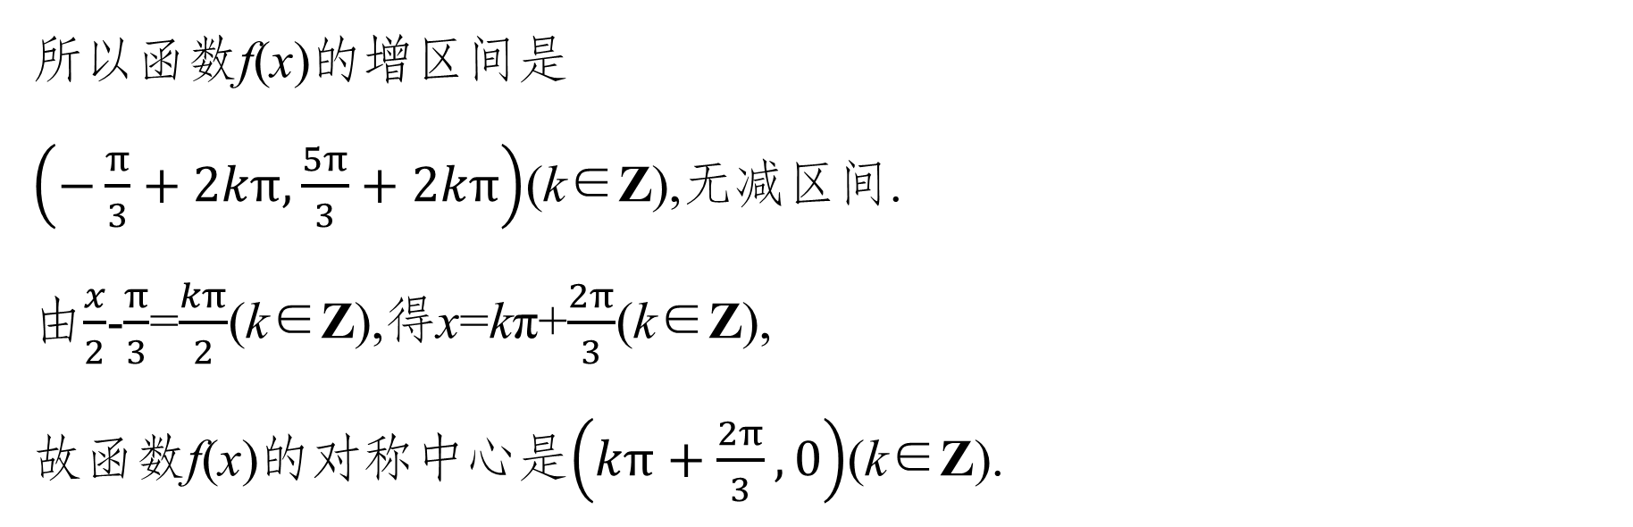
所以函数f(x)的增区间是
$\left(−\frac{π}{3}+2kπ,\frac{5π}{3}+2kπ\right)$(k∈Z),无减区间.
由$\frac{x}{2}$-$\frac{π}{3}$=$\frac{kπ}{2}$(k∈Z),得x=kπ+$\frac{2π}{3}$(k∈Z),
故函数f(x)的对称中心是$\left(kπ+\frac{2π}{3},0\right)$(k∈Z).

Slide 28
(2)求不等式-1≤f(x)≤$\sqrt{3}$的解集.

Slide 29

由-1≤tan$\left(\frac{x}{2}−\frac{π}{3}\right)$≤$\sqrt{3}$,
得-$\frac{π}{4}$+kπ≤$\frac{x}{2}$-$\frac{π}{3}$≤$\frac{π}{3}$+kπ(k∈Z),
解得$\frac{π}{6}$+2kπ≤x≤$\frac{4π}{3}$+2kπ(k∈Z).
所以不等式-1≤f(x)≤$\sqrt{3}$的解集是
$\left\{x\left|\frac{π}{6}+2kπ≤x≤\frac{4π}{3}+2kπ,k∈Z\right.\right\}$.

Slide 30

解答正切函数图象与性质问题的注意点
反
思
感
悟
(1)对称性:正切函数图象的对称中心是$\left(\frac{kπ}{2},0\right)$(k∈Z),不存在对称轴.
(2)单调性:正切函数在每个开区间$\left(−\frac{π}{2}+kπ,\frac{π}{2}+kπ\right)$
(k∈Z)上都是增函数,但不能说其在定义域内是增函数.

Slide 31
画出函数y=|tan x|的图象,并根据图象判断其定义域、值域、单调区间、奇偶性、周期性.
跟踪训练 2

Slide 32
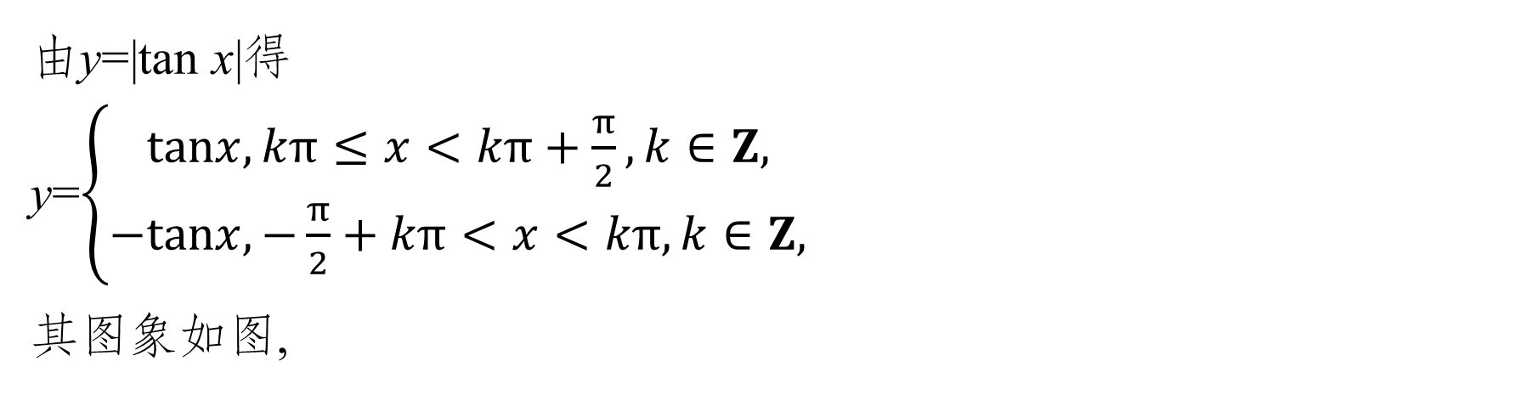
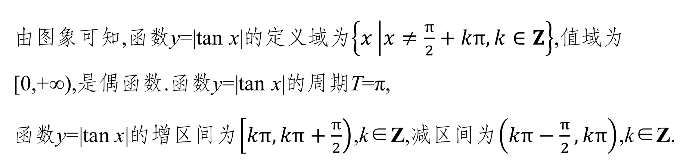
由y=|tan x|得
y=$\left\{\begin{matrix}tanx,kπ≤x<kπ+\frac{π}{2},k∈Z, \\ −tanx,−\frac{π}{2}+kπ<x<kπ,k∈Z,\end{matrix}\right.$
其图象如图,
由图象可知,函数y=|tan x|的定义域为$\left\{x\left|x≠\frac{π}{2}+kπ,k∈Z\right.\right\}$,值域为[0,+∞),是偶函数.函数y=|tan x|的周期T=π,
函数y=|tan x|的增区间为$\left[kπ,kπ+\frac{π}{2}\right)$,k∈Z,减区间为$\left(kπ−\frac{π}{2},kπ\right)$,k∈Z.

Slide 33
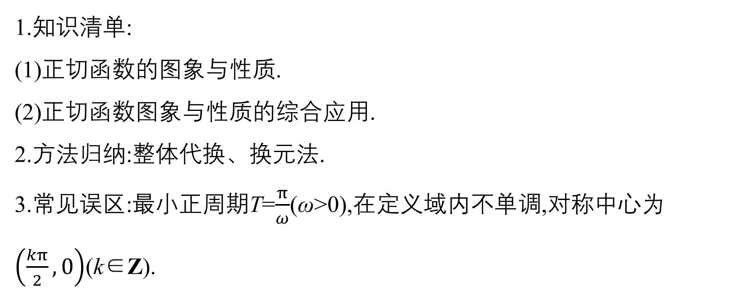
1.知识清单:
(1)正切函数的图象与性质.
(2)正切函数图象与性质的综合应用.
2.方法归纳:整体代换、换元法.
3.常见误区:最小正周期T=$\frac{π}{ω}$(ω>0),在定义域内不单调,对称中心为$\left(\frac{kπ}{2},0\right)$(k∈Z).

Slide 34
三
随堂演练

Slide 35

1.函数y=-2+tan$\left(\frac{1}{2}x+\frac{π}{3}\right)$的增区间是
A.$\left(2kπ−\frac{5π}{3},2kπ+\frac{π}{3}\right)$,k∈Z
B.$\left(2kπ−\frac{π}{3},2kπ+\frac{5π}{3}\right)$,k∈Z
C.$\left(kπ−\frac{5π}{3},kπ+\frac{π}{3}\right)$,k∈Z
D.$\left(kπ−\frac{π}{3},kπ+\frac{5π}{3}\right)$,k∈Z
√
1
2
3
4

Slide 36
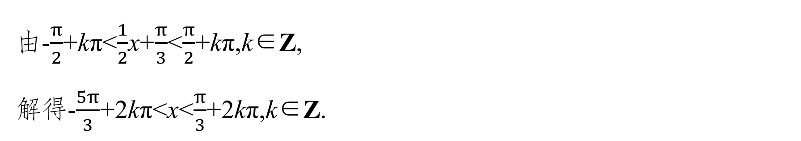
由-$\frac{π}{2}$+kπ<$\frac{1}{2}$x+$\frac{π}{3}$<$\frac{π}{2}$+kπ,k∈Z,
解得-$\frac{5π}{3}$+2kπ<x<$\frac{π}{3}$+2kπ,k∈Z.
1
2
3
4

Slide 37
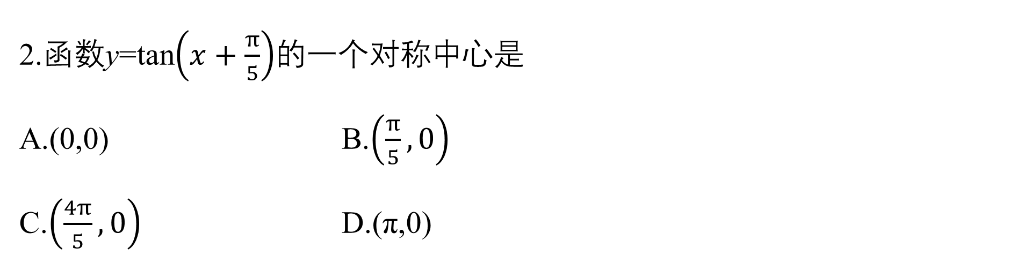
2.函数y=tan$\left(x+\frac{π}{5}\right)$的一个对称中心是
A.(0,0) B.$\left(\frac{π}{5},0\right)$
C.$\left(\frac{4π}{5},0\right)$ D.(π,0)
√
1
2
3
4

Slide 38
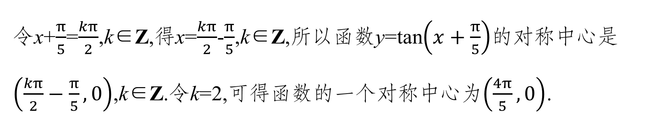
令x+$\frac{π}{5}$=$\frac{kπ}{2}$,k∈Z,得x=$\frac{kπ}{2}$-$\frac{π}{5}$,k∈Z,所以函数y=tan$\left(x+\frac{π}{5}\right)$的对称中心是$\left(\frac{kπ}{2}−\frac{π}{5},0\right)$,k∈Z.令k=2,可得函数的一个对称中心为$\left(\frac{4π}{5},0\right)$.
1
2
3
4

Slide 39
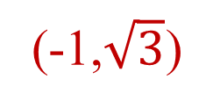

3.函数y=tan$\left(x−\frac{π}{6}\right)$,x∈$\left(−\frac{π}{12},\frac{π}{2}\right)$的值域为 .
(-1,$\sqrt{3}$)
∵x∈$\left(−\frac{π}{12},\frac{π}{2}\right)$,
∴x-$\frac{π}{6}∈\left(−\frac{π}{4},\frac{π}{3}\right)$,
∴tan$\left(x−\frac{π}{6}\right)$∈(-1,$\sqrt{3}$),
∴值域为(-1,$\sqrt{3}$).
1
2
3
4

Slide 40

4.比较大小:tan $\frac{13π}{3}$ tan $\frac{19π}{6}$.
>
因为tan $\frac{13π}{3}$=tan $\frac{π}{3}$,tan $\frac{19π}{6}$=tan $\frac{π}{6}$,
又0<$\frac{π}{6}$<$\frac{π}{3}$<$\frac{π}{2}$,y=tan x在$\left[0,\frac{π}{2}\right)$上单调递增,
所以tan $\frac{π}{6}$<tan $\frac{π}{3}$,
即tan $\frac{19π}{6}$<tan$\frac{13π}{3}$.
1
2
3
4

Slide 41
四
课时对点练

Slide 42
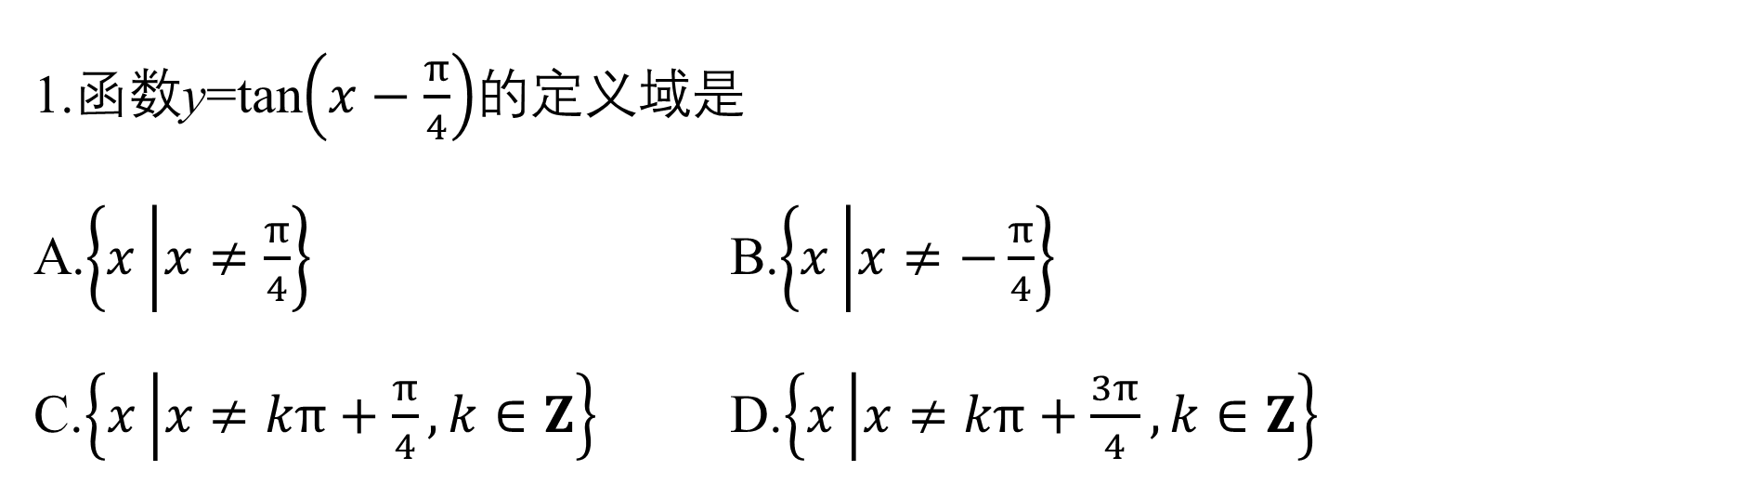
基础巩固
1.函数y=tan$\left(x−\frac{π}{4}\right)$的定义域是
A.$\left\{x\left|x≠\frac{π}{4}\right.\right\}$ B.$\left\{x\left|x≠−\frac{π}{4}\right.\right\}$
C.$\left\{x\left|x≠kπ+\frac{π}{4},k∈Z\right.\right\}$ D.$\left\{x\left|x≠kπ+\frac{3π}{4},k∈Z\right.\right\}$
√
由x-$\frac{π}{4}$≠kπ+$\frac{π}{2}$,k∈Z,得x≠kπ+$\frac{3π}{4}$,k∈Z.
1
2
3
4
5
6
7
8
9
10
11
12
13
14
15

Slide 43
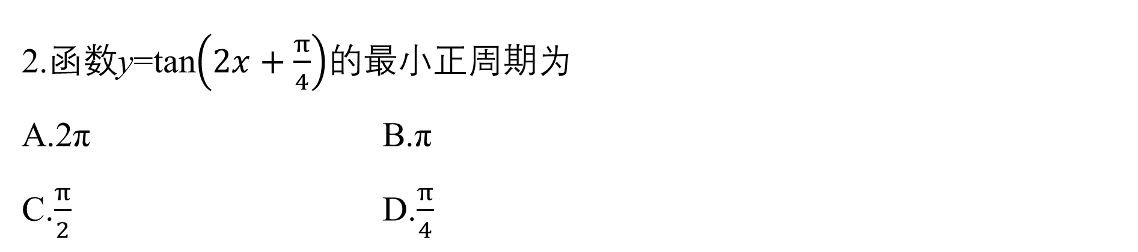
2.函数y=tan$\left(2x+\frac{π}{4}\right)$的最小正周期为
A.2π B.π
C.$\frac{π}{2}$ D.$\frac{π}{4}$
√
根据周期公式计算得T=$\frac{π}{\left|ω\right|}$=$\frac{π}{2}$.
1
2
3
4
5
6
7
8
9
10
11
12
13
14
15

Slide 44
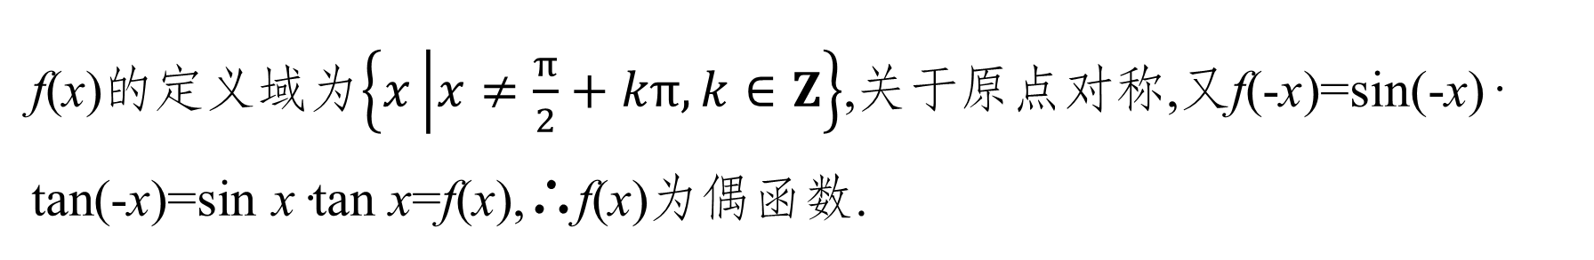
3.函数f(x)=sin xtan x
A.是奇函数 B.是偶函数
C.是非奇非偶函数 D.既是奇函数又是偶函数
√
f(x)的定义域为$\left\{x\left|x≠\frac{π}{2}+kπ,k∈Z\right.\right\}$,关于原点对称,又f(-x)=sin(-x)·
tan(-x)=sin x·tan x=f(x),∴f(x)为偶函数.
1
2
3
4
5
6
7
8
9
10
11
12
13
14
15

Slide 45
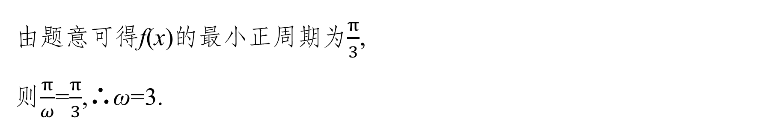
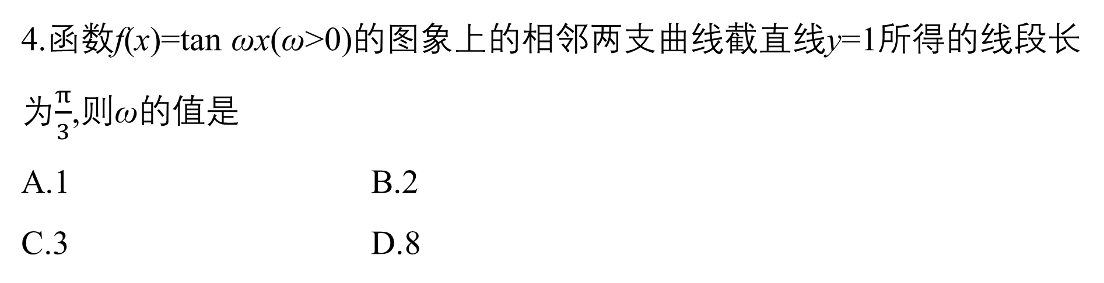
4.函数f(x)=tan ωx(ω>0)的图象上的相邻两支曲线截直线y=1所得的线段长为$\frac{π}{3}$,则ω的值是
A.1 B.2
C.3 D.8
√
由题意可得f(x)的最小正周期为$\frac{π}{3}$,
则$\frac{π}{ω}$=$\frac{π}{3}$,∴ω=3.
1
2
3
4
5
6
7
8
9
10
11
12
13
14
15

Slide 46
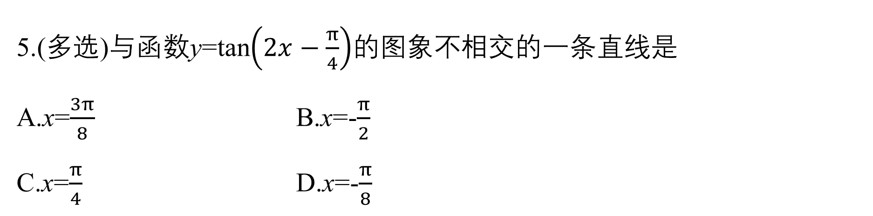
5.(多选)与函数y=tan$\left(2x−\frac{π}{4}\right)$的图象不相交的一条直线是
A.x=$\frac{3π}{8}$ B.x=-$\frac{π}{2}$
C.x=$\frac{π}{4}$ D.x=-$\frac{π}{8}$
√
√
1
2
3
4
5
6
7
8
9
10
11
12
13
14
15

Slide 47

令2x-$\frac{π}{4}$=$\frac{π}{2}$+kπ,k∈Z,
得x=$\frac{3π}{8}$+$\frac{kπ}{2}$,k∈Z,
∴直线x=$\frac{3π}{8}$+$\frac{kπ}{2}$,k∈Z与函数
y=tan$\left(2x−\frac{π}{4}\right)$的图象不相交,
∴令k=-1,x=-$\frac{π}{8}$.
k=0,x=$\frac{3π}{8}$.
1
2
3
4
5
6
7
8
9
10
11
12
13
14
15

Slide 48
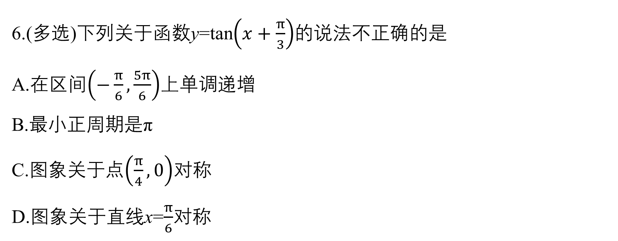
6.(多选)下列关于函数y=tan$\left(x+\frac{π}{3}\right)$的说法不正确的是
A.在区间$\left(−\frac{π}{6},\frac{5π}{6}\right)$上单调递增
B.最小正周期是π
C.图象关于点$\left(\frac{π}{4},0\right)$对称
D.图象关于直线x=$\frac{π}{6}$对称
√
√
√
1
2
3
4
5
6
7
8
9
10
11
12
13
14
15

Slide 49

令kπ-$\frac{π}{2}$<x+$\frac{π}{3}$<kπ+$\frac{π}{2}$,k∈Z,解得kπ-$\frac{5π}{6}$<x<kπ+$\frac{π}{6}$,k∈Z,显然$\left(−\frac{π}{6},\frac{5π}{6}\right)$不满足上述关系式,故A错误;
易知该函数的最小正周期为π,故B正确;
令x+$\frac{π}{3}$=$\frac{kπ}{2}$,k∈Z,解得x=$\frac{kπ}{2}$-$\frac{π}{3}$,k∈Z,任何k值都不能得到x=$\frac{π}{4}$,故C错误;
正切函数没有对称轴,因此函数y=tan$\left(x+\frac{π}{3}\right)$的图象也没有对称轴,故D错误.
1
2
3
4
5
6
7
8
9
10
11
12
13
14
15

Slide 50

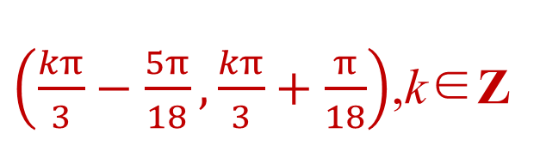
$\left(\frac{kπ}{3}−\frac{5π}{18},\frac{kπ}{3}+\frac{π}{18}\right)$,k∈Z
7.函数y=tan$\left(3x+\frac{π}{3}\right)$的增区间是 .
令-$\frac{π}{2}$+kπ<3x+$\frac{π}{3}$<$\frac{π}{2}$+kπ,k∈Z,
则$\frac{kπ}{3}$-$\frac{5π}{18}$<x<$\frac{kπ}{3}$+$\frac{π}{18}$,k∈Z,
所以函数y=tan$\left(3x+\frac{π}{3}\right)$的增区间是
$\left(\frac{kπ}{3}−\frac{5π}{18},\frac{kπ}{3}+\frac{π}{18}\right)$,k∈Z.
1
2
3
4
5
6
7
8
9
10
11
12
13
14
15

Slide 51
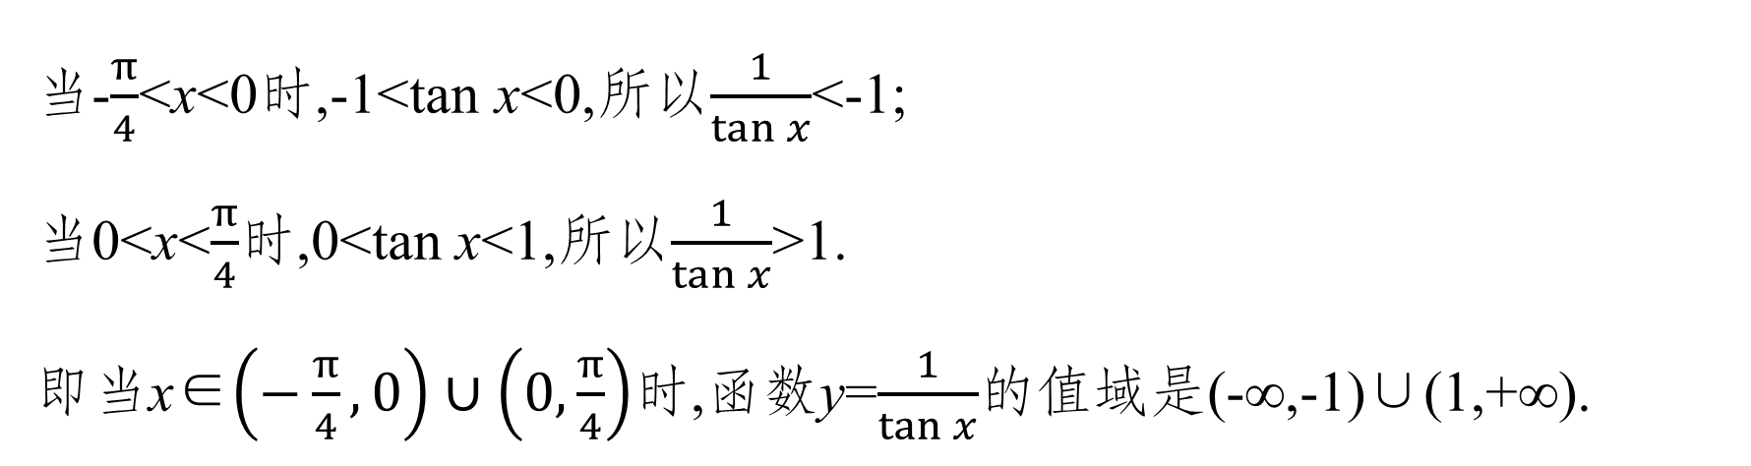
8.函数y=$\frac{1}{tan x}\left(−\frac{π}{4}<x<\frac{π}{4}且x≠0\right)$的值域为 .
(-∞,-1)∪(1,+∞)
当-$\frac{π}{4}$<x<0时,-1<tan x<0,所以$\frac{1}{tan x}$<-1;
当0<x<$\frac{π}{4}$时,0<tan x<1,所以$\frac{1}{tan x}$>1.
即当x∈$\left(−\frac{π}{4},0\right)∪\left(0,\frac{π}{4}\right)$时,函数y=$\frac{1}{tan x}$的值域是(-∞,-1)∪(1,+∞).
1
2
3
4
5
6
7
8
9
10
11
12
13
14
15

Slide 52

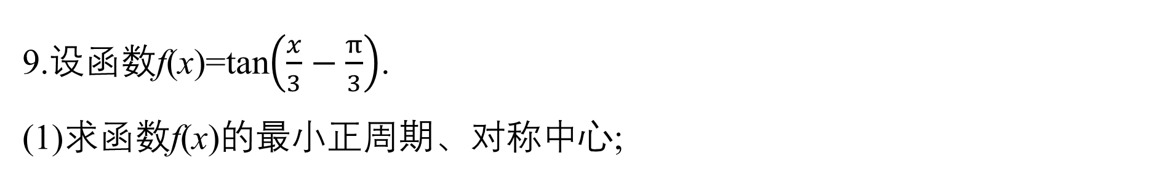
9.设函数f(x)=tan$\left(\frac{x}{3}−\frac{π}{3}\right)$.
(1)求函数f(x)的最小正周期、对称中心;
∵ω=$\frac{1}{3}$,
∴最小正周期T=$\frac{π}{ω}$=$\frac{π}{\frac{1}{3}}$=3π.
令$\frac{x}{3}$-$\frac{π}{3}$=$\frac{kπ}{2}$(k∈Z),得x=π+$\frac{3kπ}{2}$(k∈Z),
∴f(x)的对称中心是$\left(π+\frac{3kπ}{2},0\right)$(k∈Z).
1
2
3
4
5
6
7
8
9
10
11
12
13
14
15

Slide 53
(2)作出函数f(x)在一个周期内的简图.
1
2
3
4
5
6
7
8
9
10
11
12
13
14
15

Slide 54

令$\frac{x}{3}$-$\frac{π}{3}$=0,则x=π;
令$\frac{x}{3}$-$\frac{π}{3}$=$\frac{π}{2}$,则x=$\frac{5π}{2}$;
令$\frac{x}{3}$-$\frac{π}{3}$=-$\frac{π}{2}$,则x=-$\frac{π}{2}$.
从而得到函数y=f(x)在一个周期$\left(−\frac{π}{2},\frac{5π}{2}\right)$内的简图(如图).
1
2
3
4
5
6
7
8
9
10
11
12
13
14
15

Slide 55
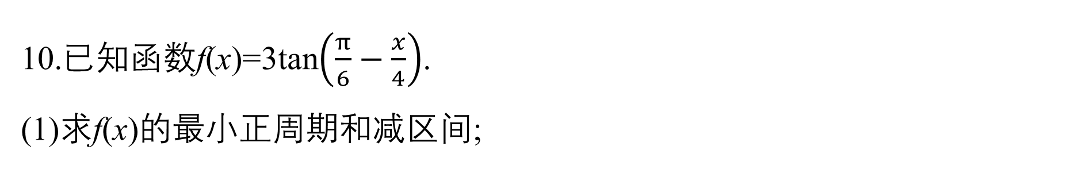
10.已知函数f(x)=3tan$\left(\frac{π}{6}−\frac{x}{4}\right)$.
(1)求f(x)的最小正周期和减区间;
1
2
3
4
5
6
7
8
9
10
11
12
13
14
15

Slide 56

因为f(x)=3tan$\left(\frac{π}{6}−\frac{x}{4}\right)$
=-3tan$\left(\frac{x}{4}−\frac{π}{6}\right)$,
所以T=$\frac{π}{ω}$=$\frac{π}{\frac{1}{4}}$=4π.
由kπ-$\frac{π}{2}$<$\frac{x}{4}$-$\frac{π}{6}$<kπ+$\frac{π}{2}$(k∈Z),
得4kπ-$\frac{4π}{3}$<x<4kπ+$\frac{8π}{3}$(k∈Z).
因为y=3tan$\left(\frac{x}{4}−\frac{π}{6}\right)$在$\left(4kπ−\frac{4π}{3},4kπ+\frac{8π}{3}\right)$(k∈Z)内是增函数,
1
2
3
4
5
6
7
8
9
10
11
12
13
14
15

Slide 57

所以f(x)=-3tan$\left(\frac{x}{4}−\frac{π}{6}\right)$在
$\left(4kπ−\frac{4π}{3},4kπ+\frac{8π}{3}\right)$(k∈Z)内是减函数.
故原函数的最小正周期为4π.
减区间为$\left(4kπ−\frac{4π}{3},4kπ+\frac{8π}{3}\right)$(k∈Z).
1
2
3
4
5
6
7
8
9
10
11
12
13
14
15

Slide 58
(2)试比较f(π)与f$\left(\frac{3π}{2}\right)$的大小.
1
2
3
4
5
6
7
8
9
10
11
12
13
14
15

Slide 59

f(π)=3tan$\left(\frac{π}{6}−\frac{π}{4}\right)$=3tan$\left(−\frac{π}{12}\right)$=-3tan $\frac{π}{12}$,
f$\left(\frac{3π}{2}\right)$=3tan$\left(\frac{π}{6}−\frac{3π}{8}\right)$=3tan$\left(−\frac{5π}{24}\right)$=-3tan $\frac{5π}{24}$,
因为0<$\frac{π}{12}$<$\frac{5π}{24}$<$\frac{π}{2}$,
且y=tan x 在$\left(0,\frac{π}{2}\right)$上单调递增,
所以tan $\frac{π}{12}$<tan $\frac{5π}{24}$,所以f(π)>f$\left(\frac{3π}{2}\right)$.
1
2
3
4
5
6
7
8
9
10
11
12
13
14
15

Slide 60

综合运用
11.已知函数y=tan(2x+φ)的图象过点$\left(\frac{π}{12},0\right)$,则φ可以是
A.-$\frac{π}{6}$ B.$\frac{π}{6}$
C.-$\frac{π}{12}$ D.$\frac{π}{12}$
√
1
2
3
4
5
6
7
8
9
10
11
12
13
14
15

Slide 61

因为函数的图象过点$\left(\frac{π}{12},0\right)$,
所以tan$\left(\frac{π}{6}+φ\right)$=0,
所以$\frac{π}{6}$+φ=kπ,k∈Z,
所以φ=kπ-$\frac{π}{6}$,k∈Z.
1
2
3
4
5
6
7
8
9
10
11
12
13
14
15

Slide 62


12.已知函数y=tan ωx在区间$\left(−\frac{π}{2},\frac{π}{2}\right)$内单调递减,则
A.0<ω≤1 B.-1≤ω<0
C.ω≥1 D.ω≤-1
√
∵y=tan ωx在$\left(−\frac{π}{2},\frac{π}{2}\right)$内单调递减,
∴ω<0且T=$\frac{π}{\left|ω\right|}$≥π,∴-1≤ω<0.
1
2
3
4
5
6
7
8
9
10
11
12
13
14
15

Slide 63

13.下列图形分别是①y=|tan x|;②y=tan x;③y=tan(-x);④y=tan|x|在x∈
$\left(−\frac{3π}{2},\frac{3π}{2}\right)$内的大致图象,那么由a到d对应的函数关系式应是
A.①②③④ B.①③④②
C.③②④① D.①②④③
√
1
2
3
4
5
6
7
8
9
10
11
12
13
14
15

Slide 64

y=tan(-x)=-tan x在$\left(−\frac{π}{2},\frac{π}{2}\right)$上单调递减,只有图象d符合,即d对应③,故选D.
1
2
3
4
5
6
7
8
9
10
11
12
13
14
15

Slide 65
14.函数y=-tan²x+4tan x+1,x∈$\left[−\frac{π}{4},\frac{π}{4}\right]$的值域为 .
[-4,4]
1
2
3
4
5
6
7
8
9
10
11
12
13
14
15

Slide 66

∵-$\frac{π}{4}$≤x≤$\frac{π}{4}$,∴-1≤tan x≤1.
令tan x=t,则t∈[-1,1],
∴y=-t²+4t+1=-(t-2)²+5.
∴当t=-1,即x=-$\frac{π}{4}$时,y_{min}=-4,
当t=1,即x=$\frac{π}{4}$时,y_{max}=4.
故所求函数的值域为[-4,4].
1
2
3
4
5
6
7
8
9
10
11
12
13
14
15

Slide 67

拓广探究
15.已知函数f(x)=Atan(ωx+φ)$\left(A>0,ω>0,\left|φ\right|<\frac{π}{2}\right)$的图象与x轴相交的两相邻点的坐标为$\left(\frac{π}{6},0\right)$和$\left(\frac{5π}{6},0\right)$,且过点(0,-3).
(1)求f(x)的解析式;
1
2
3
4
5
6
7
8
9
10
11
12
13
14
15

Slide 68

由题意可得f(x)的周期为
T=$\frac{5π}{6}$-$\frac{π}{6}$=$\frac{2π}{3}$=$\frac{π}{ω}$,
所以ω=$\frac{3}{2}$,
得f(x)=Atan$\left(\frac{3}{2}x+φ\right)$,它的图象过点$\left(\frac{π}{6},0\right)$,
所以tan$\left(\frac{3}{2}·\frac{π}{6}+φ\right)$=0,即tan$\left(\frac{π}{4}+φ\right)$=0,
1
2
3
4
5
6
7
8
9
10
11
12
13
14
15

Slide 69

所以$\frac{π}{4}$+φ=kπ,k∈Z,得φ=kπ-$\frac{π}{4}$,k∈Z,
又|φ|<$\frac{π}{2}$,所以φ=-$\frac{π}{4}$,
于是f(x)=Atan$\left(\frac{3}{2}x−\frac{π}{4}\right)$,
它的图象过点(0,-3),
所以Atan$\left(−\frac{π}{4}\right)$=-3,得A=3.
所以f(x)=3tan$\left(\frac{3}{2}x−\frac{π}{4}\right)$.
1
2
3
4
5
6
7
8
9
10
11
12
13
14
15

Slide 70
(2)求满足f(x)≥$\sqrt{3}$的x的取值范围.
1
2
3
4
5
6
7
8
9
10
11
12
13
14
15

Slide 71

因为3tan$\left(\frac{3}{2}x−\frac{π}{4}\right)$≥$\sqrt{3}$,
所以tan$\left(\frac{3}{2}x−\frac{π}{4}\right)$≥$\frac{\sqrt{3}}{3}$,
得kπ+$\frac{π}{6}$≤$\frac{3}{2}$x-$\frac{π}{4}$<kπ+$\frac{π}{2}$,k∈Z,
解得$\frac{2kπ}{3}$+$\frac{5π}{18}$≤x<$\frac{2kπ}{3}$+$\frac{π}{2}$,k∈Z,
所以满足f(x)≥$\sqrt{3}$的x的取值范围是
$\left[\frac{2kπ}{3}+\frac{5π}{18},\frac{2kπ}{3}+\frac{π}{2}\right)$,k∈Z.
1
2
3
4
5
6
7
8
9
10
11
12
13
14
15

Slide 72
<<<
第7章

